Slide 1
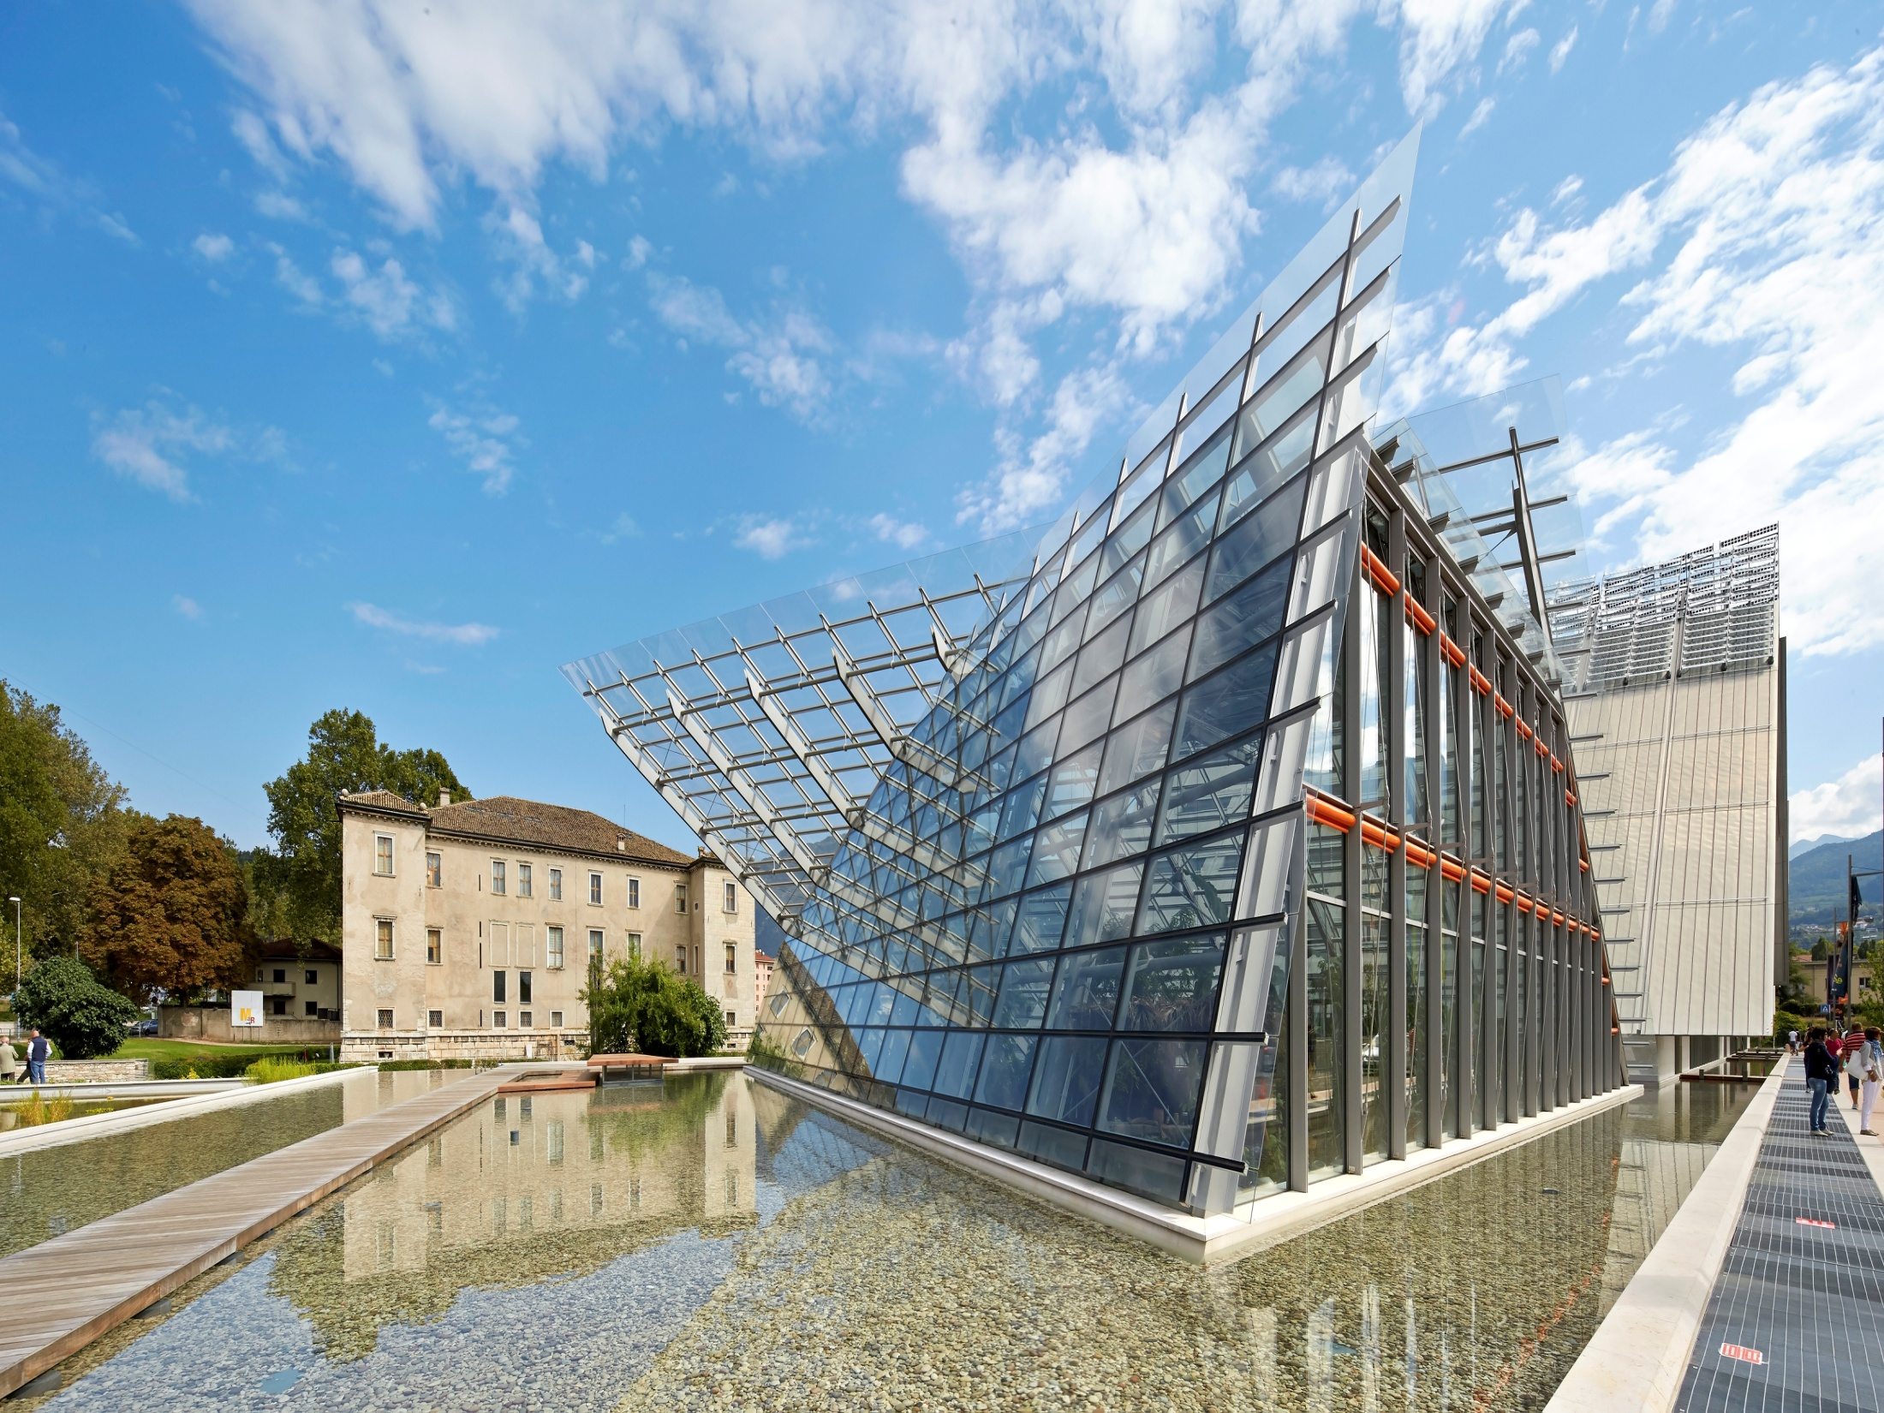
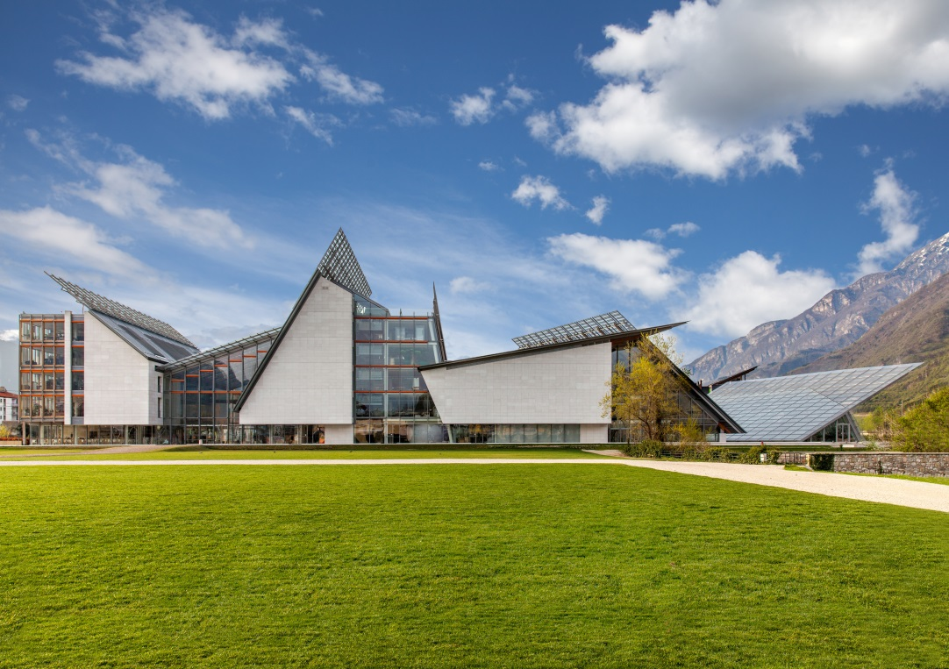
IL MUSE IN CIFRE
(aggiornamento al 16 novembre 2014)

Slide 2
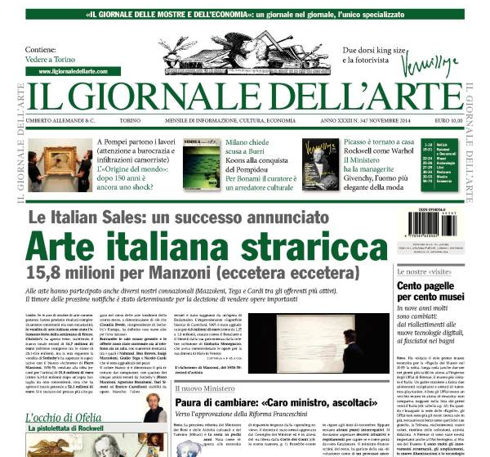
Cento pagelle per cento musei

Slide 3

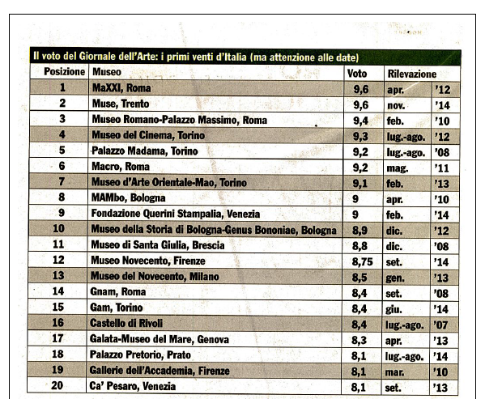
Cento pagelle per cento musei

Slide 4
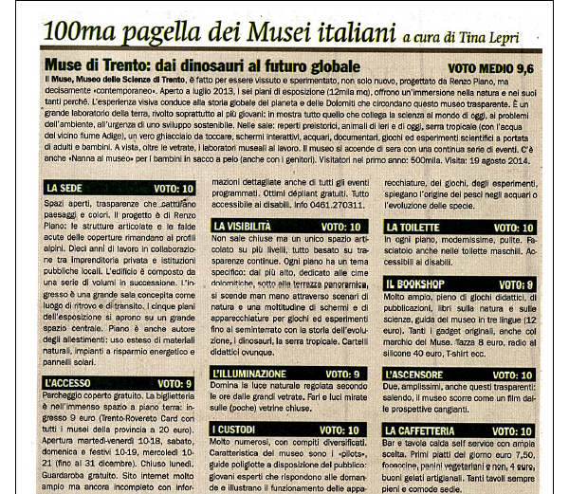
Cento pagelle per cento musei

Slide 5
Dati aggiornati al 16.11.2014
Ingressi al MUSE
(dal 29.07.13)
Descrizione | N. Visitatori al 31.07.14 | N. Visitatori al 16.11.14
N. Visitatori totali | 555.233 | 702.685
N. Studenti | 122.662 | 134.897
N. Partecipanti visite di gruppo | 30.979 | 39.011
N. Partecipanti visite guidate da programma | 9.148 | 16.414

Slide 6
Dati aggiornati al 16.11.2014
Ingressi Rete MUSE
(dal 29.07.2013 al 16.11.2014)
85,6%
TOTALE 820.889

Slide 7
Dati aggiornati al 16.11.2014
Giorni di maggior affluenza
Descrizione | Data | N. visitatori
Domenica di maggior affluenza | 5.01.2014 | 3.325
Sabato di maggior affluenza | 19.07.2014 | 4.000
Weekend di maggior affluenza | 4-5.01.2014 | 6.485
Settimana di maggior affluenza | 21-27.04.2014 | 20.021

Slide 8
Dati aggiornati al 16.11.2014
Confronto ingressi mensili 2013 - 2014

Slide 9
Dati aggiornati al 16.11.2014

Slide 10
Dati aggiornati al 16.11.2014
Provenienze da altre regioni italiane

Slide 11
Dati aggiornati al 16.11.2014
Provenienze visitatori stranieri

Slide 12
Dati aggiornati al 16.11.2014
Attività per il pubblico ed eventi
Descrizione | 2013 | 2014
N. eventi* organizzati dal MUSE | 54 | 121
N. partecipanti ad eventi** organizzati dal MUSE | 18.203 | 25.199
*Angolo del Racconto, Borsa del Turismo Museale, Compleanni, Due giorni per la Scuola, Halloween al MUSE, Incroci di Pagine, MUSE Fuori Orario, Nanna al MUSE, Nature&Food, Trentino in Jazz Festival, etc.;
**Non sono state conteggiate le iniziative pubbliche ad ingresso libero non computato con biglietti: l’inaugurazione (30.000), il primo anniversario (5.000), la notte dei ricercatori 2013 (8.000);

Slide 13
Dati aggiornati al 16.11.2014
Il rapporto con le imprese
Aziende coinvolte in programmi corporate:
N. Programmi istituzionali: 21
N. Sponsorizzazioni tecniche istituzionali: 3
Altro: 2
Aziende coinvolte in progetti singoli:
N. Sponsorizzazioni tecniche e finanziarie: 32
Eventi ospitati al MUSE:
N. Eventi Corporate (sett. – dic. 2013): 33
N. Eventi Corporate (genn. – dic. 2014): 30
N. Eventi in programmazione (nov- dic. 14): 8
N. Partecipanti totali: 5.301

Slide 14
Dati aggiornati al 16.11.2014
Il MUSE come generatore di occupazione
Personale:
85 dipendenti
300 incarichi di collaborazione
(di cui 10 con p. iva)
per un totale di:
188 occupati tempo pieni equivalenti
Data creazione casella risorseumane@muse.it:
11 dicembre 2013
N. Curricula archiviati (dic. 2013 ad oggi):
1296

Slide 15
Dati aggiornati al 31.10.2014
La comunicazione
I numeri della Stampa
Comunicati stampa emessi: 309
Articoli stampa locale: 1400
Articoli stampa nazionale: 653
Articoli stampa internazionale: 114
Articoli web: 1715
Passaggi tv e radio locali: 76
Passaggi tv e radio nazionali: 37
Passaggi tv e radio internazionali: 7
L’attività social
Visualizzazioni YouTube: 83.179
Utenti Facebook: 36.000
Utenti Twitter: 9.078

Slide 16
Dati aggiornati al 31.10.2014
Il sito web
Descrizione | N. al 31.10.14
Visualizzazioni di pagina | 6.074.527
Utenti unici | 800.000
Età utenti | 27,50% > 18 - 24 33,50% > 25 - 30 15,50% > 35 - 44 12,5% > 45 - 54 5,50% > 55 - 64 5,50 > + 65
Durata media della sessione | 00:04:27
Nuove sessioni | 63,85%

Slide 17
Dati aggiornati al 16.11.2014
Fonti di finanziamento
Tipologia di entrata | 2013 | 2013 incid. % | 2014 | 2014 incid. %
Totale finanziamento ordinario PAT | 6.907.045,00 | 70,4% | 6.509.000,00 | 59,4%
Entrate proprie | 2.902.557,55 | 29,6% | 4.459.750,00 | 40,6%
TOTALE | 9.809.602,55 | 100% | 10.968.750,00 | 100%

Slide 18
Dati aggiornati al 16.11.2014
Dettaglio entrate proprie
Tipologia di entrata | Importo | %
Tariffe di ingresso | 1.800.000,00 | 42%
Progetti EU | 680.000,00 | 16%
Shop MUSE | 750.000,00 | 15%
Attività educativa | 609.750,00 | 14%
Sponsor e Corporate | 250.000,00 | 5%
Servizi (affitto spazi) | 210.000,00 | 5%
Progetti e consulenze scientifiche | 160.000,00 | 4%
TOTALE ENTRATE PROPRIE | 4.459.750,00 | 100%

Slide 19
Dati aggiornati al 16.11.2014
Impatto economico a favore del territorio
dall’apertura del museo
Tipologia | €
Impatto diretto | 10.800.000,00
Impatto fiscale | 7.900.000,00
Impatto indotto | 32.150.000,00
TOTALE IMPATTO | 50.850.000,00

Slide 20
Dati aggiornati al 16.11.2014
Impatto diretto dall’apertura del MUSE
Tipologia | €
Appalti di lavori, forniture e servizi | 5.800.000,00
Netti busta paga a dipendenti e collaboratori | 3.800.000,00
Netti busta paga a dipendenti aziende con concessioni ed appalti | 1.200.000,00
TOTALE IMPATTO DIRETTO | 10.800.000,00

Slide 21
Dati aggiornati al 16.11.2014
Impatto fiscale dall’apertura del MUSE
Impatto fiscale diretto connesso alle attività nel museo | €
Irpef dipendenti - collaboratori | 850.000,00
Irap dipendenti - collaboratori | 430.000,00
Iva appalti ad aziende trentine | 480.000,00
Ires/Irpef appalti ad aziende trentine | 460.000,00
Irpef dipendenti aziende con concessioni ed appalti | 350.000,00
Irap dipendenti aziende con concessioni ed appalti | 160.000,00
Iva aziende con servizi in concessione | 90.000,00
Ires aziende con servizi in concessione | 80.000,00
TOTALE IMPATTO FISCALE DIRETTO | 2.900.000,00
Impatto fiscale indiretto connesso all’impatto indotto generato dal museo | €
Iva, Irap, Irpef/Ires, Accise aziende su cui si è generato l’indotto (stima) | 5.000.000,00
TOTALE IMPATTO FISCALE INDIRETTO | 5.000.000,00
TOTALE IMPATTO FISCALE (DIRETTO E INDIRETTO) | 7.900.000,00

Slide 22
Dati aggiornati al 16.11.2014
Impatto economico indotto dall’apertura del MUSE
Tipologia | €
Ospitalità | 26.275.000,00
Auto (pedaggio e benzina) | 2.005.000,00
Trasporto scuole trentine | 195.000,00
Shopping | 965.000,00
Bar/ristoranti | 1.560.000,00
Turismo extra (visita città e territorio) | 1.150.000,00
TOTALE IMPATTO INDOTTO | 32.150.000,00

Slide 23
Dati aggiornati al 16.11.2014
Impatto economico a favore del territorio
dall’apertura del museo
Tipologia | €
Impatto diretto | 10.800.000,00
Impatto fiscale | 7.900.000,00
Impatto indotto | 32.150.000,00
TOTALE IMPATTO | 50.850.000,00

Slide 24
Questionario visitatori
Domande del questionario sottoposto ai visitatori
1. Provenienza
Città ___________________ Provincia __________ Stato ________________
2. Qual è la ragione principale della tua visita nel territorio? (max. 2 risposte)
 Il MUSE
 Sport, escursioni, attività ricreative
 Iniziative eno-gastronomiche
 Shopping
 Lavoro
 Visita ad amici/ parenti
 Cultura
 Riposo e relax
 Altro _________________
3. Quanto durerà il tuo soggiorno in Trentino Alto Adige?
 1 giorno (notte esclusa)
 2 giorni
 3 giorni
 da 4 a 7 giorni
 più di 1 settimana

Slide 25
Questionario visitatori
3. In quale struttura ricettiva locale alloggi?
 Hotel
 B&B/ agriturismo
 Camper/ campeggio
 Appartamento in affitto
 Amici/ parenti
 Casa privata
 Ostello
4. Puoi gentilmente indicare la/le località in cui soggiorni?
__________________________________________________________
5. Con quale mezzo sei arrivata/o a Trento?
 treno
 aereo
 pullman
 a piedi
 auto/moto personale
 auto/moto a noleggio
 bicicletta
 altro (specificare) _______________

Slide 26
Questionario visitatori
6. Con chi sei venuta/o oggi al MUSE?
 da sola/o
 con il partner/coniuge/figli/genitori
 con altri parenti
 con amici/ conoscenti
 con compagni di scuola/ università
 con un gruppo organizzato
 altro (specificare) _______________
7. Che cosa intendi fare dopo/ oltre la visita al MUSE? (max. 2 risposte)
 acquisti al MUSE shop
 pausa al MUSE Café
 acquisti in centro città
 pranzo in ristoranti/pizzerie della zona
 visitare i dintorni di Trento
 partecipare ad eventi, iniziative in città
 visitare altri musei
 altro (specificare) ____________________

Slide 27
Modalità di calcolo
Modalità di calcolo dell’impatto indotto:
Il calcolo è stato realizzato:
sulla base dell’analisi dei visitatori (composizione per tipologia, per provenienza, etc.);
sulla base delle elaborazioni ricavate dalla somministrazione dei questionari di evaluation;
sulla base di ipotesi di spesa media;
Il campione statistico è stato calcolato tenendo conto di:
3 mesi di alta stagione (ago. ‘13, apr. ‘14, ago. ’14);
8 mesi di bassa stagione (sett. ‘13, ott. ’13, nov. ‘13, gen. ‘14, feb. ‘14, giu. ‘14; sett. ‘14, ott. ‘14);
4 mesi di media stagione (dic. ‘13, mar. ‘14, mag. ‘14, lug. ‘14);
Calcolo della spesa media per l’alloggio:
- sulla base della % di coloro che ha dichiarato di essere venuto appositamente per il MUSE;
- sulla base della permanenza (pacchetti di offerta per soggiorni superiori ad una settimana);
- sulla base del numero dei componenti della famiglia (pacchetti e agevolazioni per famiglie con figli);
- ipotizzando la spesa media per una notte, due notti, una settimana e dieci giorni a seconda del tipo di alloggio (Hotel, B&B, appartamento in affitto, campeggio, casa privata, ostello) e della stagionalità (alta o bassa stagione);

Slide 28
Modalità di calcolo
Calcolo della spesa media per il trasporto:
- sulla base della % di coloro che dichiara di essere venuto appositamente per il MUSE;
sulla base della % di macchine che ha utilizzato l’A22;
ipotizzando una spesa media di 7 € per il pedaggio della A22;
sulla base della % di macchine che ha fatto benzina in Trentino;
ipotizzando una spesa media di 20 € per la benzina;
sulla base del numero di studenti trentini che ha utilizzato un mezzo pubblico per venire al MUSE;
ipotizzando una spesa media di 5€ per il trasporto extraurbano;
Calcolo della spesa media per shopping e ristorazione:
- sulla base della % di coloro che dichiara di essere venuto appositamente per il MUSE;
sulla base della % di visitatori che ha affermato di voler pranzare/ cenare in zona;
ipotizzando una spesa media di 15 € per un pranzo/una cena;
sulla base della % di visitatori che ha affermato di aver intenzione di fare acquisti in città*;
ipotizzando una spesa media di 18 € per lo shopping in centro;
sulla base della % di coloro che ha affermato di voler visitare i dintorni di Trento;
ipotizzando una spesa media di 5€ per la visita del territorio;
*non si è tenuto conto di coloro che dichiarano di voler fare acquisti al MUSE Shop o di voler fare una pausa al MUSE Café

Slide 29

Grazie per l’attenzione!

